Slide 1
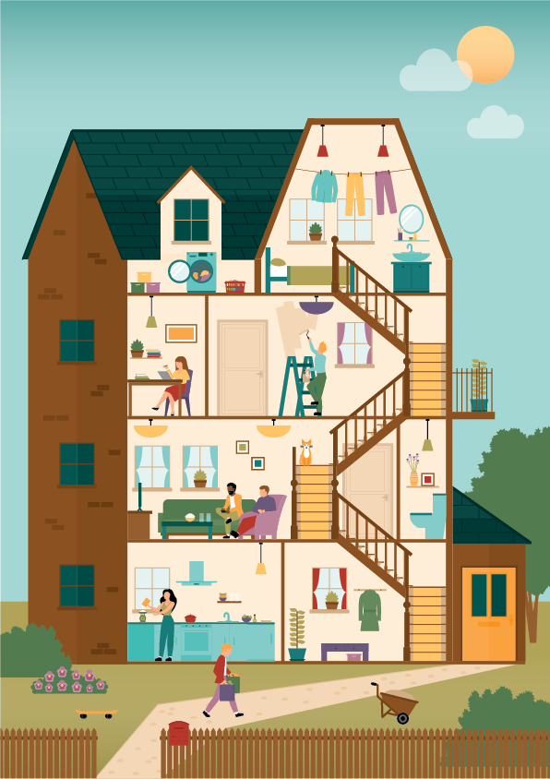
Thema 1 | Wonen
Taak 1 | Boodschappen doen
Verhoudingen
Taak 2 | Wat kun je kopen?
Procenten
Taak 3 | Eten koken
Gewicht en inhoud
Taak 4 | Klussen in huis
Lengte, omtrek en oppervlakte
Notes:
Bespreek waar de student aan denkt bij wonen in relatie tot rekenen. Bij welke handelingen reken je?
Suggesties voor vragen. Welke handelingen voor je uit bij:
Boodschappen doen (aantal verpakkingen bepalen, prijzen vergelijken, aanbiedingen gebruiken)
Inkomsten en uitgaven bekijken (budgetverdeling maken, korting uitrekenen).
Koken (Wegen, inhoud meten, rekenen met tijd)
Kamer opknappen (vloer leggen, muren schilderen, plinten leggen, gordijnen opmeten).

Slide 2
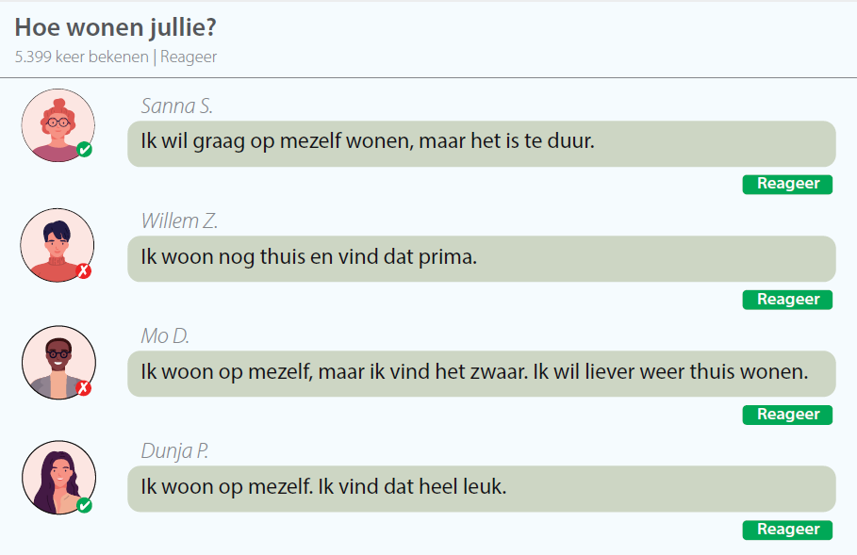
1
Mijn woonsituatie
Notes:
De woonsituatie van studenten geeft jou informatie over in hoeverre ze zelf al verantwoordelijk zijn voor hun inkomsten en uitgaven, boodschappen en inrichting.
Thuis wonen betekent niet dat je geen verantwoordelijkheden hebt. Ga in op zulke situaties en onderzoek in hoeverre ze daarin al te maken hebben gehad met de onderwerpen in de taken. Het doel is dat iedereen begrijpt dat deze onderwerpen in ieder geval voor de toekomst relevant zijn.

Slide 3
Droomhuis
Hoe tevreden ben je over je woonsituatie?
Wat is er bij je in de buurt?
Hoelang moet je reizen voor je opleiding, hobby’s en vrienden?
Beschrijf je droomhuis. Waar, met wie, hoe ziet het huis eruit?
Notes:
Deze dia is optioneel.
Ga met je studenten verkennen wat hun droomhuis en ideale woonsituatie is.
Laat de studenten ook nadenken over:
Grootte: aantal slaapkamers, vierkante meters, tuin.
Inrichting: vloer, muren, meubels.

Slide 4
2
Maandelijkse uitgaven
Notes:
De student denkt over zijn eigen uitgaven na. Mogelijke vragen:
Wat beïnvloedt je uitgaven? Je woonsituatie heeft veel invloed. Maar ook wat je te besteden hebt.
Weet je hoeveel je uitgeeft of heb je geen idee?

Slide 5
Kosten van wonen
“Een jongere die bij zijn ouders woont en een (bij)baan heeft,
moet meebetalen aan de woonkosten.”
Notes:
Deze dia is optioneel.
Laat iedere student nadenken over de stelling. De klas splitst zich in de ruimte op in een groep van eens of oneens.
Ga in gesprek en stel de volgende verdiepingsvragen:
Maakt het uit of een thuiswonend kind nog studeert of een betaalde baan heeft?
Maakt het uit of de ouders/verzorgers een hoog inkomen hebben?
Maakt het uit of het thuiswonende kind 18 jaar of ouder is?
Aan welke kosten zou moeten worden meebetaald?

Slide 6
3
Wonen en rekenen
Notes:
Studenten koppelen rekenvaardigheden aan situaties. Er blijven twee rekenvaardigheden over.
Mogelijke vragen:
Komen de situaties hen bekend voor? Hoe pakken zij het dan aan?
In welke situaties heb je de twee overgebleven rekenvaardigheden nodig?

